Slide 1
人工智能
第7章 自然语言处理技术

Slide 2
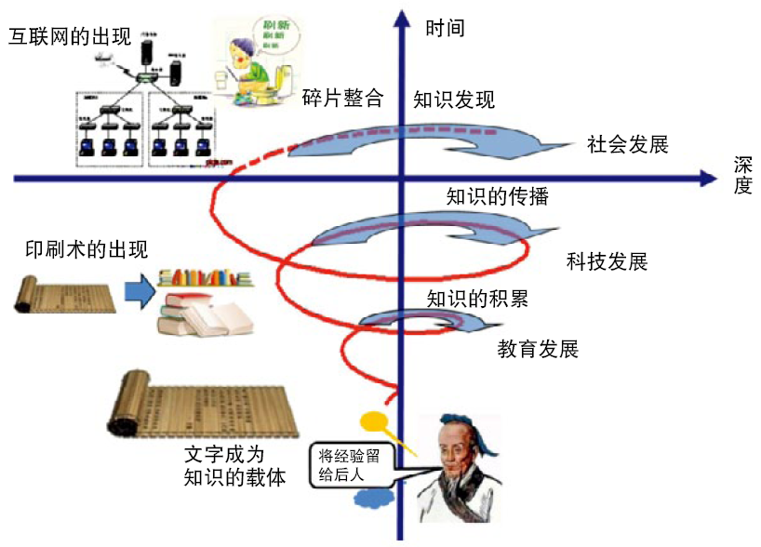
言语交互方式和社会发展

Slide 3
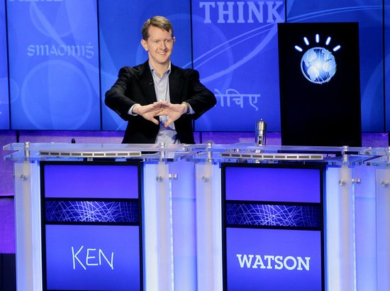
Watson是IBM建造的计算机系统，在美国名为Jeopardy（危险边缘）的电视问答节目中与人类选手同场竞技并取得了胜利。
在Watson背后，是IBM 20人的核心团队3年的工作，使计算机系统进行自动问题回答的精度、正确性和速度等方面都达到人类专家的水平。

Slide 4
第7章 自然语言处理技术
7.1 自然语言理解的一般问题
7.2 词法分析
7.3 句法分析
7.4 语义分析
7.5 大规模真实文本的处理
7.6 信息搜索
7.7 机器翻译
7.8 语音识别
7.9 机器阅读理解
7.10 机器写作
7.11 聊天机器人

Slide 5
从自然语言的词法、句法、语义分析的角度介绍了自然语言理解所涉及的主要方面；
介绍了真实文本处理和对话分析问题；
从应用角度阐述了信息检索、机器翻译和语音识别技术。

Slide 6
航空旅游信息系统
航空旅游信息系统（Air Travel Information Systems, ATIS）是利用自然语言对飞机航班信息进行查询的系统，它能对遍布美国50个城市的航班情况进行查询。
每年在世界范围内不同地方都会对此类系统进行功能评估。
评估是利用一套从未使用过的查询数据对系统进行测试，主要考察系统对单词的识别率以及对问题的正确回答能力。
测试数据是由非研究人员使用高质量的麦克风在与系统进行交互的过程中录音形成的。对测试人员的性别和使用的语言没有明确的限制但是查询的问题必须与此领域有关。

Slide 7
在测试中经常遇到下列问题：
Show me the flights from Atlanta to Boston on Friday.
Do any of those flights serve a meal？
What is the cheapest fare?
各种各样的问题都包括，甚至包括说话者自己讲错了又纠正自己错误的查询，就像：
Show me the flights from Boston- ah no -from Chicago to Boston.
等等的查询系统都要进行测试。测试结果表明一个性能良好的查询系统至少要包括1500个单词。
Notes:
在1994年测试中，最好的系统完成单词正确识别率为95％以上，回答问题的正确率90％。

Slide 8
7.1 自然语言理解的一般问题
7.1.1 概念及意义
7.1.2 进展
7.1.3 层次

Slide 9
例1：考虑下面从莎士比亚的《十四行词第18首》中选出的几行：
我该把你比拟做夏日吗？
你比夏日更可爱，更温婉；
狂风会把五月的娇蕊吹落，
夏天出租的期限又太短暂；
我们无法单纯从字面意思上来理解这几行。我们必须提出以下问题：
Notes:
蕊rui

Slide 10
1)莎士比亚写作的意图是什么？我们必须了解许多关于人类的爱及其社会习俗才能开始理解这些句子。或者他仅仅是试图拿一些东西给出版商换取稿费？
2)莎士比亚为什么将他心爱的人比作夏日？他是说她有24小时那么长并且能导致晒黑吗？又或是她使他感觉到夏天的温暖和美丽？
3)这一段要得出什么样的推论？莎士比亚的原意并没有明确地显示在文字中；必须使用比喻、类比和背景知识才能推断出来。例如，我们该如何想到将狂风和夏天的短暂比作对人类生命和爱情之短暂的悲叹。

Slide 11
4)我们如何理解比喻？上述诗歌的意思核心在于选用夏日的特征来比作爱人，有的特征被选用，有的特征被忽略，而且最重要的是，为什么这些特征被选用，而另外一些特征被忽略？
5)基于计算机的文字语音系统必须要知道关于抑扬格的五步格诗的知识吗？计算机如何能总结出这首诗的主要内容，或者从诗集中智能地找到它？
我们不能将莎士比亚的句子按照单词在字典中的意思串连在一起，然后将结果称为对语言的理解。
我们必须运用一个复杂的过程来理解词的意思，分析句子，建立对语义意思的表示，并根据我们在问题领域中的知识来解释其中的意思。

Slide 12
例2 关于某计算机科学系在网上招聘的广告内容，下面给出了一部分内容。
新墨西哥大学计算机科学系……有两个预备终身教职空缺。我们希望招聘对以下领域感兴趣的人员：
软件，包括分析、设计和开发工具……
系统，包括体系结构、编译器、网络……
……
申请者必须具有以下专业的博士学位……
我系在自适应计算、人工智能等领域具有国际公认的研究计划……并且与圣达菲研究所以及几个国家实验室开展了深入的研究合作……

Slide 13
理解这条招聘广告时会出现几个问题：
1)只明确表明“预备终身教职”，读者如何知道这条广告是招聘教师？任期多长？
2)在大学环境中工作需要掌握什么软件和软件工具的知识？Cobol、Prolog还是UML?这些都没有明确提到。一个人需要有许多关于大学授课和研究的知识才能理解这些要求。
3)为什么要在大学招聘广告中提到国际公认的研究计划和与著名研究所的合作？
4)计算机如何概括广告的主要意思？计算机必须掌握什么知识才能为一个正在找工作的求职博士从万维网上智能地检索到本广告？

Slide 14
自然语言理解中至少有3个主要问题：
第一、需要具备大量的人类知识。
第二、语言是基于模式的：音素构成单词，单词组成短语和句子。
最后，语言动作是主体的产物，人或计算机。

Slide 15
7.1.1 概念及意义
自然语言的特点：
多义性
上下文相关性
模糊性
非系统性
环境相关性
理解与所应用的目标相关
微观上：自然语言理解是指从自然语言到机器内部的一个映射；
宏观上：自然语言是指机器能够执行人类所期望的某些语言功能。

Slide 16
7.1.1 概念及意义
功能包括：
回答问题
文摘生成
释义
翻译
书面语理解包括词法、文法和语义分析；
口语理解还需要加上语音分析。

Slide 17
7.1.2 研究进展
美苏等国开展的俄-英和英-俄互译研究工作。
Chomsky提出了形式语言和形式文法的概念，把自然语言和程序设计语言置于相同层面，用统一的数学方法来解释和定义。
三个时期：
20世纪40和50年代的萌芽时期；
20世纪60和70年代的发展时期；
20世纪80年代以后的走向实用化、大规模进行真实文本处理的时期。
20世纪60年代以关键词匹配技术为主的阶段和
20世纪70年代以句法-语义分析为主流技术的阶段。

Slide 18
发展时期的几个著名系统包括1968年出现的SRI和ELIZA系统等。
B. Raphael在美国麻省理工学院完成的SIR(Semantic Information Retrieval)系统，它能记住用户通过英语告诉它的事实，然后对这些事实进行演绎，回答用户提出的问题。
J.Weizenbaum在美国麻省理工学院设计的ELIZA系统，能模拟一位心理治疗医生(机器)同一位患者(用户)的谈话。

Slide 19
20世纪70年代，代表系统包括：
W.Woods设计的LUNAR，
T.Winograd设计的SHEDLU系统。
允许用普通英语同数据库对话的人机接口，用于协助地质学家查找、比较和评价阿波罗11飞船带回的月球标本的化学分析数据。
在 “积木世界”中进行英语对话的自然语言理解系统，它把句法、推理、上下文和背景知识灵活地结合于一体，模拟一个能够操纵桌子上一些积木玩具的机器人手臂，用户通过人-机对话方式命令机器人放置那些积木块，系统通过屏幕给出回答并显示现场的相应情景。

Slide 20
大规模真实文本处理时期
20世纪80年代后
著名的人机接口系统：
美国人工智能公司(AIC)生产的英语人-机接口系统Intellect；
美国弗雷公司生产的Themis人-机接口。
较高水平的翻译系统：
欧洲共同体在美国乔治伦敦大学开发的机译系统SYSTRAN的基础上，成功地实现了英、法、德、西、意及葡等多语对的机器翻译系统；
美国的META等系统。
此期间特征：
AI和专家系统中的思想；
知识的表示和处理方法；
领域知识和推理机制；
不再局限句法和词法研究。，
极大地提高了系统处理的正确性。

Slide 21
为了处理大规模的真实文本，提出了语料库语言学:
20世纪80年代，英国Leech领导的UCREL研究小组，利用已带有词类标记的语料库，经过统计分析得出了一个反映任意两个相邻标记出现频率的“概率转移矩阵”。
设计的CLAWS系统依据这种统计信息，对LOB语料库的一百万词的语料进行词类的自动标注，准确率达96%。
Notes:
基于语料库的处理思想能够在工程上、在宽广的语言覆盖面上解决大规模真实文本处理这一极其艰巨的课题。

Slide 22
7.1.3 自然语言理解的层次
一个文字表达的句子的层次是：
词素→词或词形→词组或句子。
声音表达的句子的层次则是：
音素→音节→音词→音句。
其中每个层次都受到文法规则的制约。
语言的处理过程也应当是一个层次化的过程。
语言是一个复杂的现象，包括各种处理，如声音或印刷字母的识别、语法解析、高层语义推论，甚至通过节奏和音调传达的情感内容。

Slide 23
为了管理这个复杂性，语言学家定义了自然语言分析的不同层次：
1)韵律学（prosody)处理语言的节奏和语调。这一层次的分析很难形式化，经常被省略；然而，其重要性在诗歌和宗教圣歌的强大感染力中是很明显的，就如同节奏在儿童记单词和婴儿呀呀学语中所具有的作用。
2)音韵学（phonology)处理的是形成语言的声音。语言学的这一分支对于计算机语音识别和生成很重要。
3)词态学(morphology)涉及组成单词的成分（词素）。包括控制单词构成的规律，如前缀（un-, non-, anti-等）的作用和改变词根含义的后缀（-ing, -ly等）。词态分析对于确定单词在句子中的作用很重要，包括时态、数量和部分语音。

Slide 24
4)语法（syntax）研究将单词组合成合法的短语和句子的规律，并运用这些规律解析和生成句子。这是语言学分析中形式化最好因而自动化最成功的部分。
5)语义学（semantics)考虑单词、短语和句子的意思以及自然语言表示中传达意思的方法。
6)语用学(pragmatics)研究使用语言的方法和对听众造成的效果。例如，语用学能够指出为什么通常用“知道”来回答“你知道几点了吗？”是不合适的。
7)世界知识(world knowledge)包括自然世界、人类社会交互世界的知识以及交流中目标和意图的作用。这些通用的背景知识对于理解文字或对话的完整含义是必不可少的。

Slide 25
下面重点讨论五个层次：
语音分析
词法分析
句法分析
语义分析
语用分析
根据音位规则，从语音流中区分出独立的音素，根据音位形态规则找出音节及其对应的词素或词。
7.2
7.3
7.4
语用描述语言的环境知识，语言与语言使用者在某个给定语言环境中的关系。
关注语用信息的自然语言处理系统更侧重于讲话者/听话者模型的设定。

Slide 26
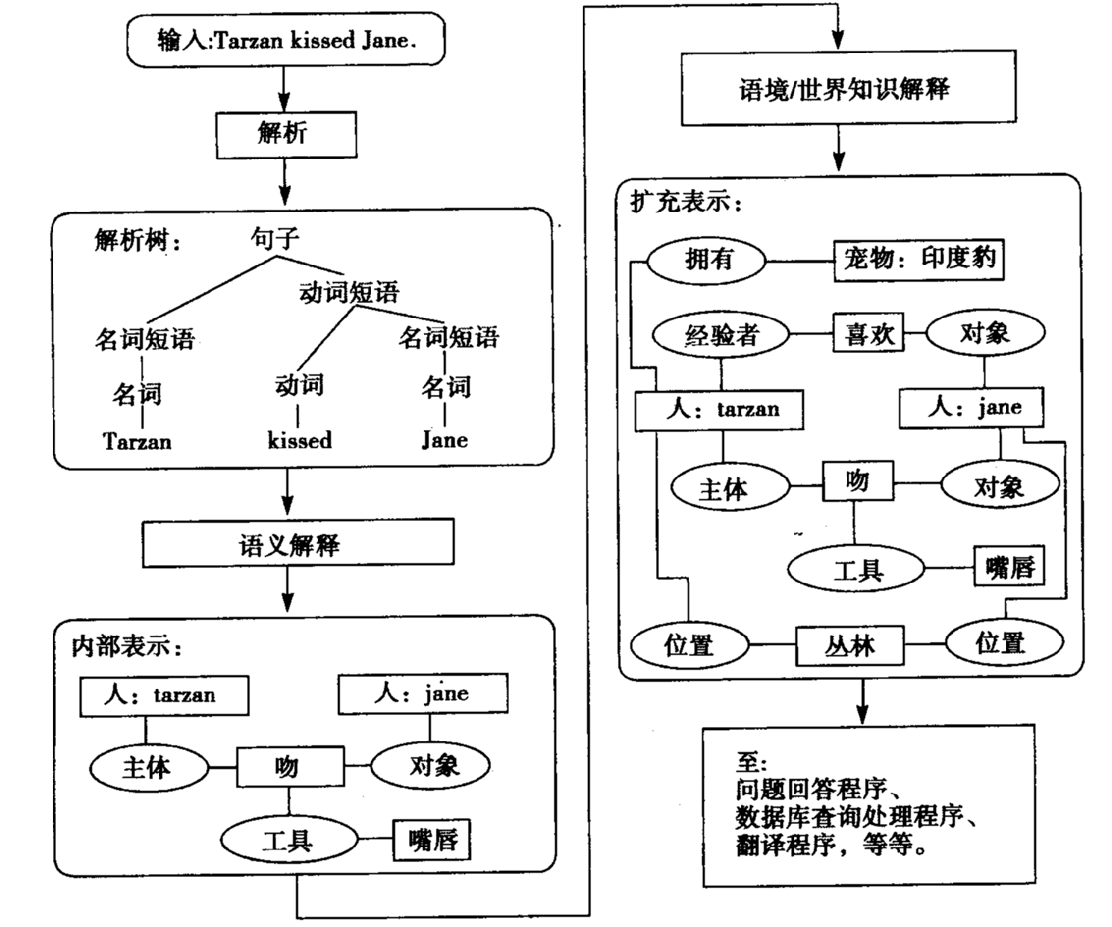
生成句子内部表示的各阶段

Slide 27
第7章 自然语言处理技术
7.1 自然语言理解的一般问题
7.2 词法分析
7.3 句法分析
7.4 语义分析
7.5 大规模真实文本的处理
7.6 信息搜索
7.7 机器翻译
7.8 语音识别
7.9 机器阅读理解
7.10 机器写作
7.11 聊天机器人

Slide 28
7.2 词法分析
从句子中切分出单词，找出词汇的各个词素，从中获得单词的语言学信息并确定单词的词义。
如unchangeable是由un-change-able构成的，其词义由这三个部分构成。

Slide 29
7.2 词法分析
英语单词切分：单词之间以空格分开
英语单词有：
词性
数
时态
派生
变形
找英语单词的词素很复杂，需要对词尾或词头分析。

Slide 30
7.2 词法分析
词法分析从词素中获得语言学信息。
1、如英语中构成词尾的词素：
“s” 名词复数/动词第三人称单数；
“ly” 副词的后缀；
“ed” 动词的过去分词。
2、一个词还可有许多的派生、变形，如work，
works worked working worker workable
词根只有一个。
电子词典一般只放词根，并支持词素分析。

Slide 31
7.2 词法分析
英语词法分析的算法
/*它可以对那些按英语文法规则变化的英语单词进行分析*/
repeat
look for word in dictionary
if not found
then modify the word
until word is found or no further modification possible
其中，“word”是一个变量，初始值就是当前的单词。

Slide 32
7.2 词法分析
如，分析catches、ladies
catches ladies， 词典中查不到
catche ladie 修改1：去掉“-s”
catch ladi 修改2：去掉“-e”
lady 修改3：把“i”变成“y”
在修改2的时候，可以找到“catch”；
在修改3的时候就可以找到“lady”。

Slide 33
7.2 词法分析
词法分析难在词义判断，单词有多种解释。
如，“diamond” 解释：
菱形，边长均相等的四边形；
棒球场；
钻石。
依靠句子中其他相关单词和词组的分析。如：
John saw Susan's diamond shining from across the room.
中的“diamond”的词义必定是钻石。

Slide 34
7.2 词法分析
汉语中每个字就是一个词素，所以要找出各个词素相当容易，但要切分出各个词就非常困难。
如“不是人才学人才学”。
“不是人才-学人才学”；
“不是人-才学人才学”。

Slide 35
7.2 词法分析
已知的汉语切分难点问题主要存在于两个方面：切分歧义和未登录词。
切分歧义主要分为两类：交集歧义和组合歧义。
在简单情况下，交集歧义是指连续出现的三个字中，中间的字既可以和前面的字组成词，也可以和后面的字组成词，如下面2个句子中的三个字“地面积”。
城区地面积水已消除。
我国多数湿地面积无明显变化。
地面
面积
Notes:
在(s1)中，“地面积”三个字中间的“面”字与前面的“地”组成一个词“地面”；而在(s2)中，“面”字与后面的“积”组成一个词“面积”。中间的字和前后哪个字组合成词，需要依据上下文来确定。

Slide 36
7.2 词法分析
组合歧义是指连续出现的两个字可能是两个词，也可能是一个词。
如下面两句子中的“把手”。
驯兽师把手伸进鳄鱼嘴里。
为您找到最新的门把手报价。
“把手”两个字是两个词。
“把手”两个字组成一个词。

Slide 37
7.2 词法分析
未登录词指的是未在词典中出现过的词。
比如，随着新事物的不断出现，产生了“博客”、“微博”、“沪港通”等等原来并不存在的新词；
也由于人们在语言上的不断创造，出现了“给力”、“喜大普奔”、“人艰不拆”等网络流行语。
例如：“他沉浸在世博园满眼的绿色中”。
未登录词是当前切分技术中面临的更主要、更困难的挑战。

Slide 38
7.2 词法分析
单身人的理由：：
原来是喜欢一个人；
现在是喜欢一个人。
两种人容易被甩：
一种不知道什么叫做爱；
一种不知道什么叫做爱。
冬天：能穿多少穿多少；
夏天：能穿多少穿多少。
剩女产生的原因有2个：
一是谁都看不上；
二是谁都看不上。
Notes:
中文八级考题

Slide 39
最佩服的两支球队
7.2 词法分析
中国有两个体育项目大家根本不用看，也不用担心。
一个是乒乓球，一个是男足。
前者是“谁也赢不了！”；
后者是“谁也赢不了！”。
最佩服的也是这两支球队，乒乓球队和男足。
一支是“谁也打不过”；
另一支是“谁也打不过”。
Notes:
钱是没有问题
问题是没有钱
有钱是没问题
没有钱是问题
问题是钱没有
钱没有是问题
钱有没有問题
是有钱没问题
是没钱有问题
是钱没有问题
有问题是没钱
没问题是有钱
没钱是有问题

Slide 40
第7章 自然语言处理技术
7.1 自然语言理解的一般问题
7.2 词法分析
7.3 句法分析
7.4 语义分析
7.5 大规模真实文本的处理
7.6 信息搜索
7.7 机器翻译
7.8 语音识别
7.9 机器阅读理解
7.10 机器写作
7.11 聊天机器人

Slide 41
7.3 句法分析
7.3.1 短语结构文法和Chomsky文法体系
7.3.2 句法分析树
7.3.3 转移网络

Slide 42
7.3 句法分析
句法分析主要有两个作用：
一、对句子或短语结构进行分析，以确定构成句子的各个词、短语之间的关系以及各自在句子中的作用等，并将这些关系用层次结构加以表达；
二、对句法结构进行规范化。由专门设计的分析器进行，其过程就是构造句法树的过程，将每个输入的合法语句转换为一棵句法分析树。

Slide 43
7.3.1 短语结构文法和 Chomsky文法体系
1.短语结构文法
G的定义：
终结符的集合
非终结符号的集合
起始符
产生式规则集
符号集V，$V=T∪N，T∩N=∅，S∈N$
Notes:
是描述自然语言和程序设计语言强有力的形式化工具，可用于在计算机上对被分析句子的形式化进行描述和分析。

Slide 44
7.3.1 短语结构文法和 Chomsky文法体系
每条产生式规则都如：
a→b
其中，a∈V﹢，b∈V﹡，a≠b，V﹡表示由V中的符号所构成的全部符号串(包括空符号串Ф)的集合，V﹢表示V﹡中除空符号串Ф之外的一切符号串的集合。
在一部短语结构文法中，基本运算就是把一个符号串重写为另一符号串。
Notes:
在一部短语结构文法中，基本运算就是把一个符号串重写为另一符号串。
如果a→b是一条产生式规则，那么就可以通过用b来置换a，重写任何一个包含子串a的符号串，这个过程记作“=>”．
如u,v∈V﹡，有uav=>ubv，就说uav直接产生ubv。

Slide 45
7.3.1 短语结构文法和 Chomsky文法体系
以不同的顺序使用产生式规则，就可以从同一符号产生许多不同的串。
由一部短语结构文法定义的语言L(G)就是可以从起始符S推导出符号串W的集合。
即一个符号串要属于L(G)必须满足：
(1)该符号串只包含终结符；
(2)该符号串能根据文法G从起始符S推导出来。

Slide 46
采用短语结构文法所定义的某种语言是由一系列产生式组成的。
7.3.1 短语结构文法和 Chomsky文法体系
例7.1 G=(T，N，S，P)
T={the,man,killed,a,deer,likes}
N={S，NP，VP，N，ART，V，Prep，PP}
S=S
P： (l)S→NP+VP
(2)NP→N
(3)NP→ART+N
(4)VP→V
(5)VP→V+NP
(6)ART→the|a
(7)N→man|deer
(8)V→killed|likes
Notes:
乔姆斯基

Slide 47
2．Chomsky定义的四种形式文法
7.3.1 短语结构文法和 Chomsky文法体系
Chomsky文法定义：
(1)无约束短语结构文法（0型文法）
(2)上下文有关文法（1型文法）
(3)上下文无关文法（2型文法）
(4)正则文法（3型文法）

Slide 48
7.3.1 短语结构文法和 Chomsky文法体系
正则文法
正则文法（有限状态文法）：
左线性文法
右线性文法
左线性文法中，规则：
A→Bt 或 A→t
其中：A，B∈N，t∈T。
右线性文法中，规则：
A→tB 或 A→t

Slide 49
7.3.1 短语结构文法和 Chomsky文法体系
上下文无关文法
规则：
A→x
其中，A∈N，x∈ V﹡ ，即每条产生式规则的左侧必须是一个单独的非终结符。
在这种体系中，规则被应用时不依赖于符号A所处的上下文。

Slide 50
7.3.1 短语结构文法和 Chomsky文法体系
上下文有关文法
对于每一条形式为： x→y
的产生式，y的长度总是大于或等于x的长度，且x,y∈V﹡。
例如：AB→CDE是合法产生式，但 ABC→DE不是。

Slide 51
7.3.1 短语结构文法和 Chomsky文法体系
自然语言是一种与上下文有关的语言，需要用1型文法描述。
文法规则允许其左部有多个符号 (至少包括一个非终结符)，以指示上下文相关性。
对于产生式：
aAb→ayb
(A∈N，y≠Ф,a和b不能同时为Ф)
Notes:
在增强上下文无关语言的句法分析的基础上，实现自然语言的自动理解。
ATN是基于这种思想实现的一种自然语言句法分析技术。

Slide 52
7.3.1 短语结构文法和 Chomsky文法体系
无约束短语结构文法
对文法的产生式规则的两边不做更多限制，仅要求x中至少含有一个非终结符，它是乔姆斯基体系中生成能力最强的文法。
x→y(x∈ V﹢，y∈V﹡)
0型文法无法在读入一个字符串后，最终判断出这个字符串是或不是由这种文法所定义的语言中的一个句子。
因此，0型文法很少用于自然语言处理。

Slide 53
7.3.2 句法分析树
对于例7.1的文法结构，该文法属于上下文无关文法，利用该文法分析：
The man killed a deer.
分析过程：
S→NP + VP
→ART + N+ VP
→The man + VP
→The man + V + NP
→The man killed + NP
→The man killed + ART + N
→The man killed a deer
(l)S→NP+VP
(2)NP→N
(3)NP→ART+N (4)VP→V
(5)VP→V+NP
(6)ART→the|a
(7)N→man|deer
(8)V→killed|likes

Slide 54
7.3.2 句法分析树
对应的句法分析树如图7-2所示。
图7-2 句法分析树

Slide 55
7.3.3 转移网络
句法分析中的转移网络由结点和带有标记的弧组成，结点表示状态，弧对应于符号，基于该符号，可以实现从一个给定的状态转移到另一个状态。
重写规则和相应的转移网络可表示如下 (见图7-3)。

Slide 56
7.3.3 转移网络
图7-3(a) S→NP+VP的转移网络
图7-3(b) NP→ART+N和NP→N的转移网络
图7-3(c) VP→V+NP和VP→V的转移网络

Slide 57
7.3.3 转移网络
用转移网络分析一个句子：
首先从句子S开始启动转移网络。
若句子的表示形式和转移网络的部分结构(NP)匹配，那么控制会转移到和NP相关的网络部分。
这样，转移网络进入中间状态，然后接着检查VP短语。
在VP的转移网络中，假设整个VP匹配成功，控制会转移到终止状态，并结束。

Slide 58
7.3.3 转移网络
图7-4 句子“The man laughed”的状态转移网络

Slide 59
第7章 自然语言处理技术
7.1 自然语言理解的一般问题
7.2 词法分析
7.3 句法分析
7.4 语义分析
7.5 大规模真实文本的处理
7.6 信息搜索
7.7 机器翻译
7.8 语音识别
7.9 机器阅读理解
7.10 机器写作
7.11 聊天机器人

Slide 60
7.4 语义分析
语义分析——把分析得到的句法成分与应用领域中的目标表示相关联，才能产生正确唯一的理解。
做法：依次使用独立的句法分析程序和语义解释程序。
语义文法
格文法

Slide 61
7.4.1 语义文法
语义文法——将文法知识和语义知识组合起来，以统一的方式定义为文法规则集。
舰船信息的例子：
S→PRESENT the ATTRIBUTE of SHIP
PRESENT→what is |can you tell me
ATTRIBUTE→length | class
SHIP→the SHIPNAME | CLASSNAME class ship
SHIPNAME→Huanghe | Changjiang
CLASSNAME→carrier | submarine
Notes:
特点：上下文无关文法，非终止符/终止符。 单词 “the”（单词之间的约束关系）表示语义信息。
语义文法不仅可以排除无意义的句子，而且具有较高的效率，对语义没有影响的句法问题可以忽略。
实际应用时需要的文法规则数量往往很大。

Slide 62
7.4.2 格文法
格文法为了找出动词和跟它处在结构关系中的名词的语义关系，同时也涉及动词或动词短语与其他的各种名词短语之间的关系。
格文法——以动词为中心构造分析结果。
如句子： Mary hit Bill
的格文法：
(hit (Agent Mary)(Dative Bill))
Notes:
在格表示中，一个语句包含的名词词组和介词词组均以它们与句子中动词的关系来表示，称为格。
例子中Agent(施动格)和Dative(承受格)都是格，称 “(Agent Mary)” 为格结构。
在格文法中，格表示的语义方面的关系，反映的是句子中包含的思想、观念等。
Dative 与格

Slide 63
7.4.2 格文法
如： “Bill was hit by Mary”与上述主动句具有不同的句法分析树 (如图)，但格表示完全相同，这说明这两个句子的语义相同。
图7-5 主动句和被动句的句法分析

Slide 64
7.4.2 格文法
动词“laugh”可通过动作主体的嘴唇来描述的一个动作，它可以带来乐趣。
矩形表示世界的描述
椭圆表示关系
图7-6 动词laugh的格框架

Slide 65
为了进行语义解释，需要指出：
7.4.2 格文法
(l)开始分析时，要确定名词短语和动词短语以得到名词和动词的格框架表示。将名词和对应格框架中的主语关联在一起；
(2)处理名词短语时，要确定名词，确定冠词的数特征，并将动作的制造者和名词相关联；
(3)处理动词短语时，要确定动词。如果动词是及物的，则找到其对应的名词短语，并说明它为动词的施加对象；
(4)当处理动词时，检索它的格框架；
(5)当处理名词时，检索它的格框架。
Notes:
格表示易于用语义网络表示法描述，从而多个句子的格表示相互关联形成大的语义网络，以便开发句子间的关系，理解多句构成的上下文，并用于回答问题。

